Slide 1
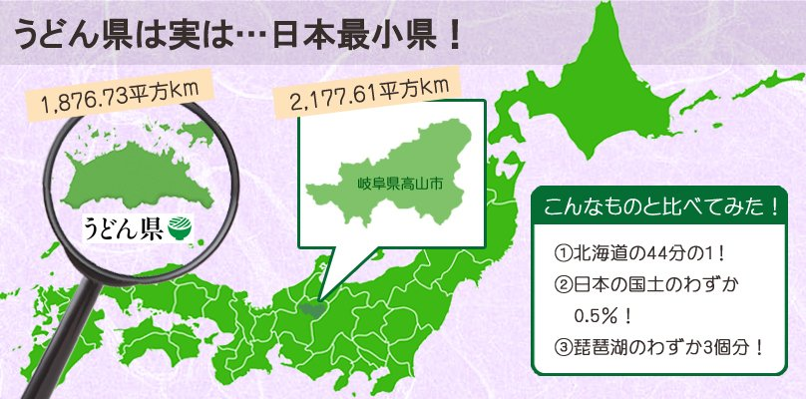
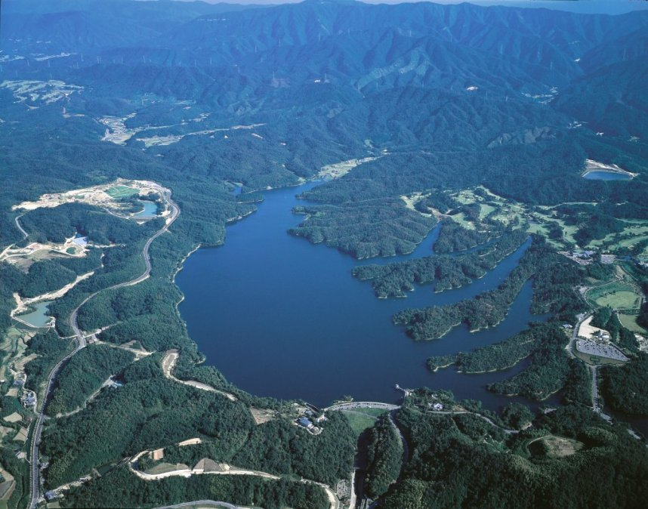
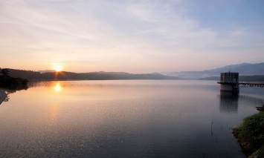
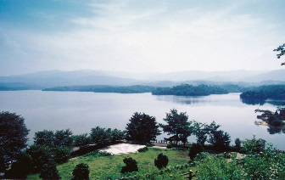
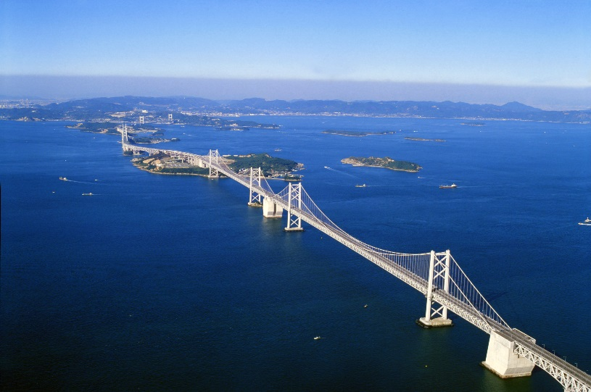
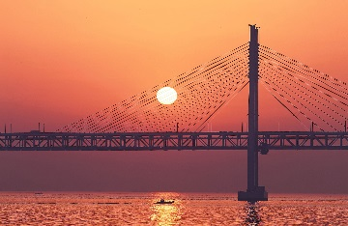
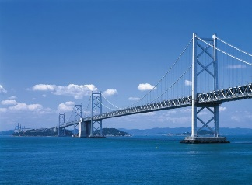
早わかり うどん県 もっと知りたい うどん県の地理
うどん県には、日本一や世界一がこんなに。知れば知るほど好きになる魅力を余すところなくお届け！
日本一小さい県には魅力がいっぱい！
日本一面積が小さいから、おいしい、楽しい、面白いがぎゅっと凝縮された、濃厚な魅力あふれる「うどん県」！平野部が多く、ところどころにおむすび型の山が点在。独特のロケーションが「昔話の挿絵のよう」と言われています。
ため池王国 香川 ため池密度日本一！
川が少なくどれも短いため、山に降った雨がすぐに海まで流れ出て、水不足に…。渇水対策のために作られたため池は14,000余！なかでも、空海が唐から持ち帰った最新土木技術を駆使して改修した満濃池は、従来の数倍の強度があったと伝えられており、そのスケールは日本最大級を誇ります。
連絡先 高松市埋蔵文化財センター 087-823-2714
大きさは世界最大級！？ 瀬戸大橋
瀬戸内海に浮かぶ5つの島の間に架かる6つの橋と、それらを結ぶ高架橋の総称が「瀬戸大橋」。上部に瀬戸中央自動車道、下部にJR瀬戸大橋線が通る2階建ての構造で、その規模は世界最大級！橋からの眺めはもちろん、海からもぜひご覧あれ。

